Slide 1
TROUBLES DES ECHANGES GAZEUX
ALVEOLO-CAPILLAIRES
Pr M.HADJADJ-AOUL

Slide 2
Quelques rappels et définitions: de quoi parle-t-on ?
IRA= l’impossibilité pour un malade de maintenir une hématose normale. Le trouble de l’hématose est caractérisé par une altération des gaz du sang (GDS) avec :
une hypoxémie : la pression partielle du sang artériel en oxygène (PaO₂) est inférieure à 80 mmHg et la saturation de l’hémoglobine en oxygène (SaO₂) est inférieure à 95 % ; associée ou non à une hypercapnie : PaCO₂ est supérieure à 45 mmHg.
L’hypercapnie peut être absente ou remplacée par une hypocapnie.

Slide 3
I. PHYSIOPATHOLOGIE DE L’INSUFFISANCE RESPIRATOIRE AIGUË (Rappel)
Une IRA peut résulter :
soit d’une atteinte de la fonction neuromusculaire pulmonaire (fonction pompe du poumon),
soit d’une atteinte de la fonction d’échange pulmonaire,
soit d’une atteinte de la fonction de transport, et parfois de plusieurs de ces mécanismes.

Slide 4
Hypoventilation alvéolaire
Anomalie des rapports VA/Q
Anomalie de la membrane AC
artère
pulmonaire
veine
pulmonaire

Slide 5
Hypoventilation alvéolaire
artère
pulmonaire
veine
pulmonaire

Slide 6
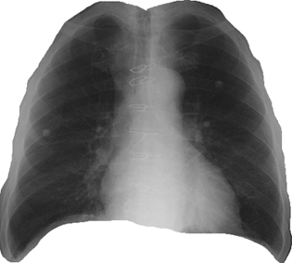
Hypoventilation alvéolaire= atteintes de la pompe
0₂
C0₂
0₂
C0₂
hypoxémie + augmentation proportionnelle de la PaCO₂.
Si hypoventilation alvéolaire pure: PaO₂ + PaCO₂ > 120 mm Hg

Slide 7
Ne pas confondre Insuffisance VENTILATOIRE et Insuffisance RESPIRATOIRE
0₂
C0₂
à l’état normal

Slide 8
Insuffisance VENTILATOIRE sans Insuffisance RESPIRATOIRE
0₂
C0₂
le poumon est défaillant mais il compense
l’hématose est assurée

Slide 9
Insuffisance VENTILATOIRE avec Insuffisance RESPIRATOIRE
0₂
C0₂
le poumon est défaillant et il ne parvient plus à compenser
l’hématose n’est plus assurée

Slide 10
du normal au pathologique
0₂
C0₂
0₂
C0₂
0₂
C0₂
poumon normal
insuffisance ventilatoire
insuffisance respiratoire
L’insuffisance respiratoire est donc en règle générale
l’évolution terminale d’une insuffisance ventilatoire

Slide 11
A. Atteinte de la fonction pompe
Soit PRIMITIVE : liée à une maladie neuromusculaire (polyradiculonévrites aiguës, myasthénie grave) et les intoxications aux psychotropes (benzodiazépines, barbituriques, etc.).
Souvent SECONDAIRE et consécutive à la fatigue des muscles respiratoires :
quand la demande ventilatoire est importante au cours de l’hyperthermie, de l’effort par exemple
lorsque la compliance du système respiratoire (Crs) est diminuée, par exemple au cours des pneumonies, des œdèmes pulmonaires, des épanchements pleuraux, des pneumothorax sous pression ou lorsque l’abdomen est distendu (syndrome du compartiment abdominal);
lorsque les résistances des voies aériennes sont augmentées (bronchospasme, encombrement bronchique).
lorsqu’il existe une hyperinflation dynamique, ou phénomène de « trapping», l’augmentation du volume de fin d’expiration génère une pression intrathoracique positive résiduelle.. Le phénomène de trapping aplatit le diaphragme et diminue sa force de contractile.

Slide 12
B. Atteinte de la surface d’échange alvéole-capillaire
L’atteinte de la fonction d’échange pulmonaire est la conséquence :
Soit principalement d’une altération des rapports entre la ventilation alvéolaire et la perfusion pulmonaire (VA/Q),
une réduction du lit vasculaire (HTAP, emphysème)
une destruction alvéolaire (emphysème)
plus rarement d’un trouble de la diffusion.
augmentation de l’épaisseur de la membrane (pneumopathies interstitielles diffuses)
L’altération des rapports VA/Q réalise :
soit un effet shunt veinoartériel intrapulmonaire
soit au contraire un effet espace mort.

Slide 13
B. Atteinte de la surface d’échange alvéole-capillaire
Anomalie de la membrane AC
artère
pulmonaire
veine
pulmonaire

Slide 14
Anomalie des rapports VA/Q
artère
pulmonaire
veine
pulmonaire

Slide 15
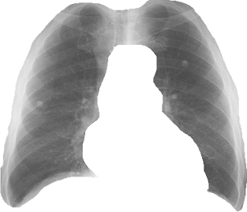
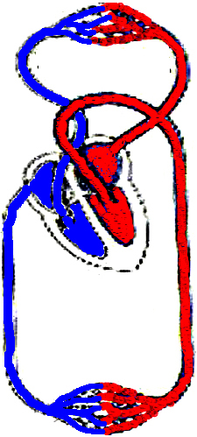
A shunt vrai
poumon
cellule

Slide 16
A shunt vrai
(shunt veinoartériel intrapulmonaire)
ventilation alvéolaire (VA) et pression partielle en oxygène (P_{A}O₂) normales
VA et P_{A}O₂ normales
CaO₂  et Q normal

Slide 17
1. Effet shunt intrapulmonaire
Il résulte des zones dont la ventilation est faible ou absente par rapport à la perfusion.
Dans ces zones, les rapports ventilation/perfusion (VA/Q) sont inférieurs à 1, parfois proches de 0.
Les atélectasies, les pneumopathies, l’œdème pulmonaire sont les causes principales de l’effet shunt.
Il est responsable d’une hypoxémie qui n’est pas, ou incomplètement, corrigible par l’administration d’oxygène.

Slide 18
B effet shunt
ventilation alvéolaire (VA) et pression partielle en oxygène (P_{A}O₂) normales
 du Ø des voies aériennes distales
 de la VA et de la P_{A}O₂
contenu en O₂ (CaO₂) et débit sanguin (Q) normaux
CaO₂  et Q normal
 CaO₂

Slide 19
C effet shunt
obstruction des voies aériennes (atélectasie)
VA et P_{A}O₂ normales
VA = 0 et P_{A}O₂ = 0
   CaO₂ et Q normal
CaO₂ et Q normal
  CaO₂

Slide 20
D effet shunt
zone normale : VA et P_{A}O₂ normales
comblement alvéolaire
VA = 0 et P_{A}O₂ = 0
   CaO₂ et Q normal
CaO₂ et Q normal
  CaO₂

Slide 21
3. Trouble de la diffusion
Il est réalisé chaque fois que la capacité de diffusion de l’oxygène à travers l’interstitium pulmonaire est altérée.
Les causes principales des troubles de diffusion sont l’œdème interstitiel, les pneumonies infectieuses interstitielles, les fibroses et les carcinomatoses pulmonaires.
Habituellement responsable d’une hypoxémie sans hypercapnie, toujours corrigible par l’administration d’oxygène à haute concentration.

Slide 22
4. Effet espace mort
L’effet espace mort est lui réalisé, à l’inverse de l’effet shunt, quand un certain nombre de zones sont normalement ventilées mais pas ou peu perfusées.
Dans l’effet espace mort, les rapports VA/Q sont supérieurs à 1, parfois infinis.
L’hypovolémie, l’insuffisance cardiaque, les troubles de la circulation pulmonaire, la tachypnée sont les causes principales de l’effet espace mort.
L’effet espace mort est responsable d’une hypercapnie. Celle-ci peut être masquée par une hyperventilation réactionnelle à l’hypoxémie.

